Slide 1
ACTION VERBS
UNIT 2

Slide 2
LINK CANCIÓN DE SALUDO
https://www.google.com/search?q=canciones+inglesas+para+ni%C3%B1os+saludos+en+ingl%C3%A9s+letra&rlz=1C1AVFB_enCL895CL895&oq=canciones+inglesas+para+ni%C3%B1o&aqs=chrome.0.0i512j69i57j0i512j0i22i30l7.11958j0j15&sourceid=chrome&ie=UTF-8#fpstate=ive&vld=cid:f00acd33,vid:gghDRJVxFxU,st:0

Slide 3
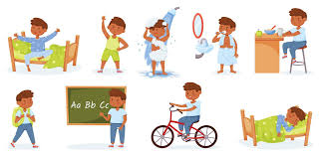
EVERYDAY = TODOS LOS DÍAS

Slide 4

I GO TO SCHOOL = YO VOY AL COLEGIO

Slide 5

I MEET MY FRIENDS = YO ME ENCUENTRO CON MIS AMIGOS

Slide 6

WE ALL SAY…=TODOS NOSOTROS DECIMOS…

Slide 7
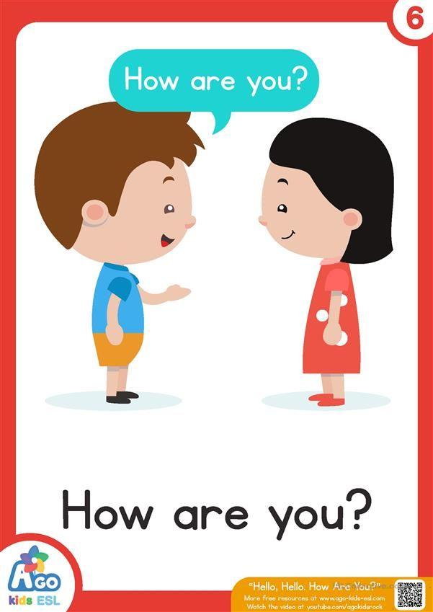


HOW ARE YOU? = ¿CÓMO ESTÁS TÚ?
I’M GOOD, I’M GREAT =
ESTOY BIEN, ESTOY GENIAL
HOW ABOUT YOU? = ¿Y TÚ?

Slide 8
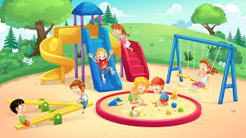
I GO AND PLAY = YO VOY Y JUEGO

Slide 9
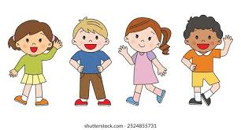
WHAT’S YOUR NAME? = ¿CUÁL ES TU NOMBRE?
NICE TO MEET YOU = GUSTO EN CONOCERTE
DO YOU WANT TO PLAY? = ¿QUIERES JUGAR?

Slide 10

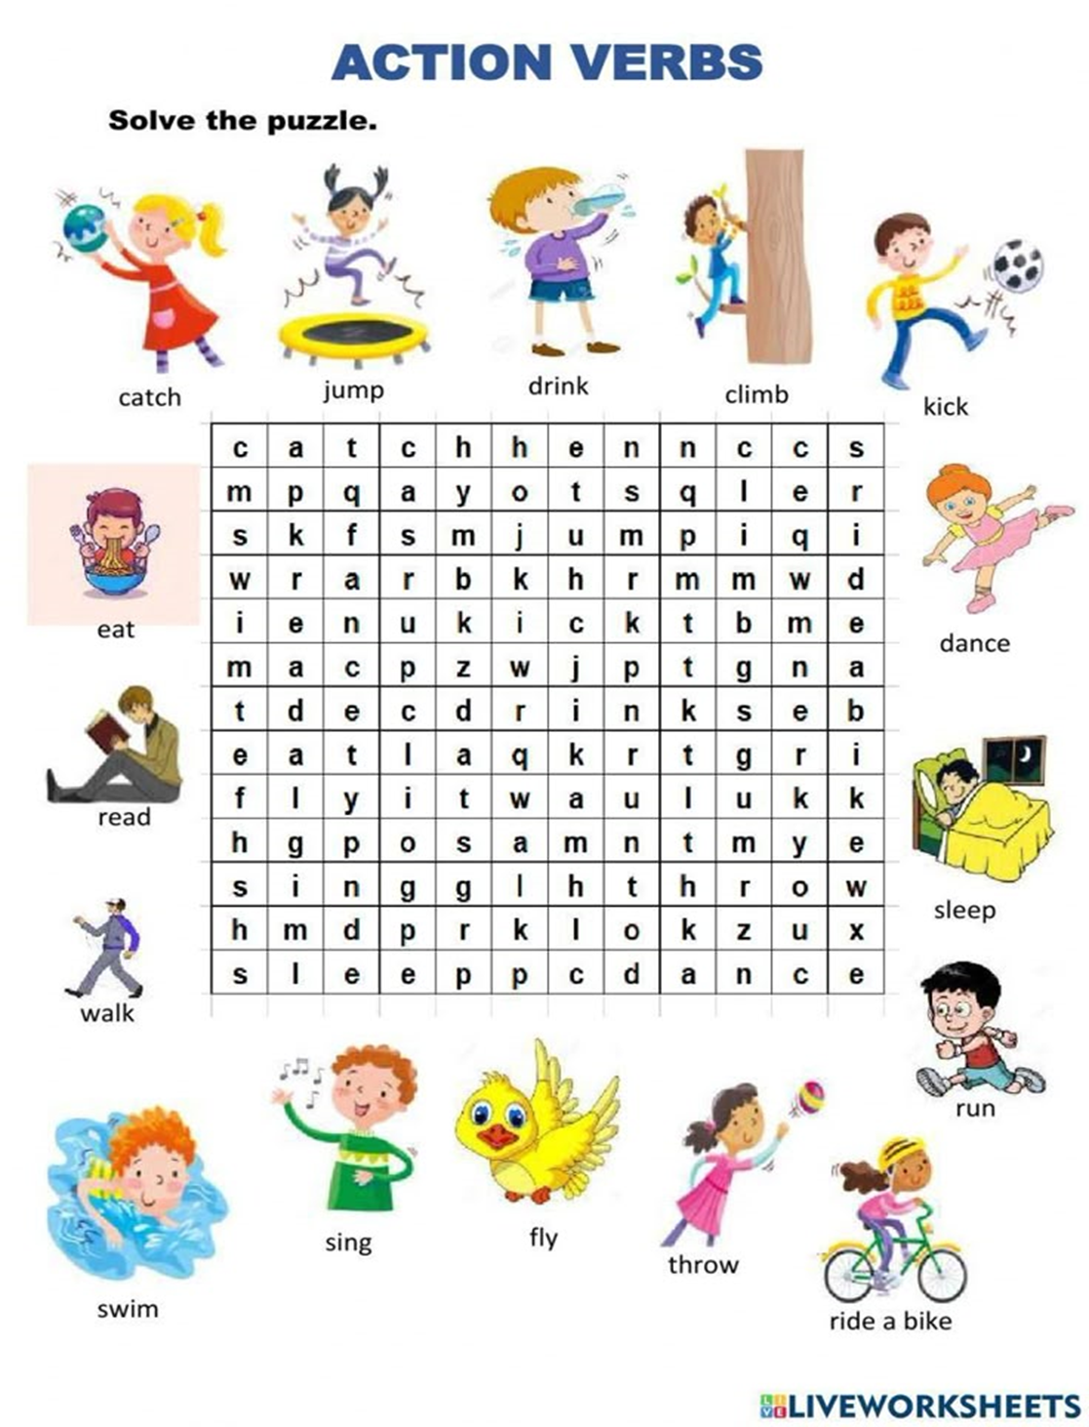

Slide 11
Complete with can / can’t
I _can__ run fast. 🏃 yo puedo correr rápido
I _can’t__ sleep in class. 😴 yo no puedo dormir en clases
I _can___ dance very well. 💃yo puedo bailar muy bien
Babies _can’t_ dance. Los bebes no pueden bailar
I _can_ run in the park. Yo puedo correr en el parque

Slide 12
LINKS
Verbos:
https://youtube.com/shorts/f5XCRkhkzSQ?si=9MZke_XxZCADopbs
Cuento:
https://www.youtube.com/watch?v=8irSFvoyLHQ&list=PLN8DQHdZDXwbd4DXeOgiwHC2wP3mzXKs0
(en curso)

Slide 13
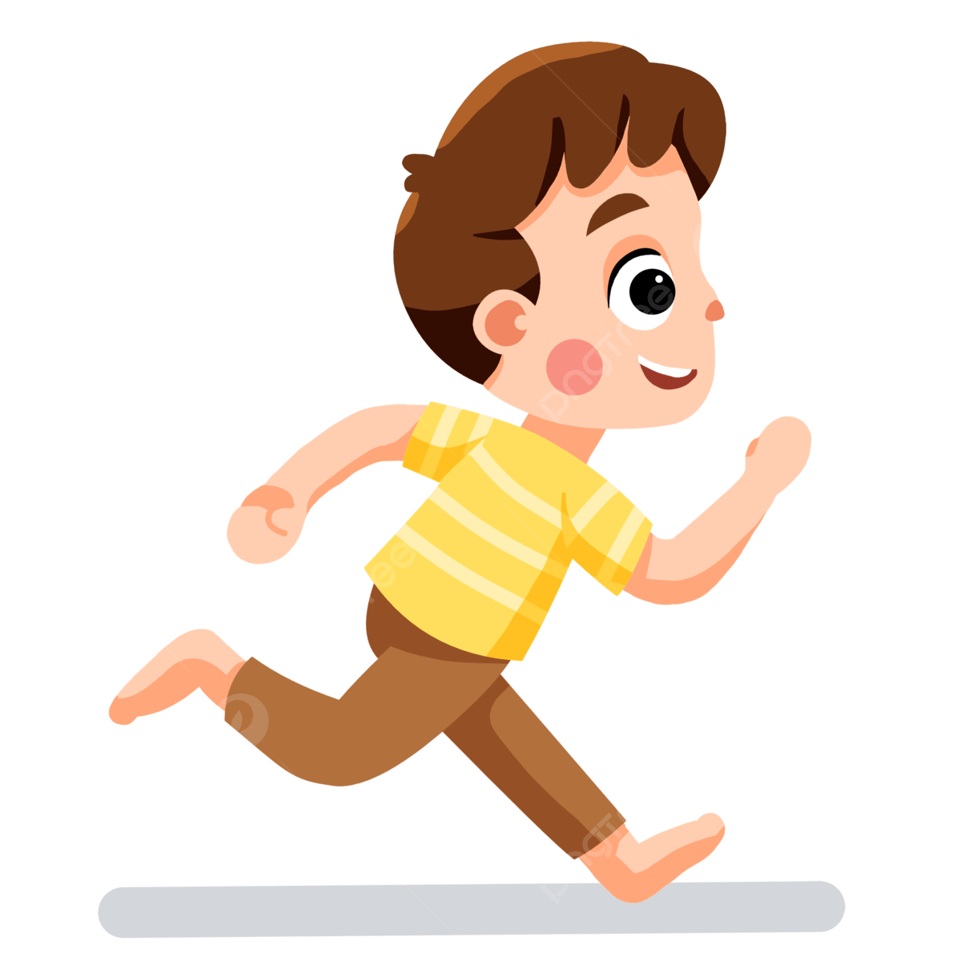
He can’t run falso

Slide 14

She can sleep verdadero

Slide 15
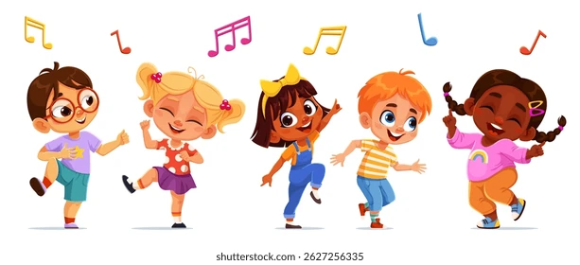
They can’t dance falso

Slide 16

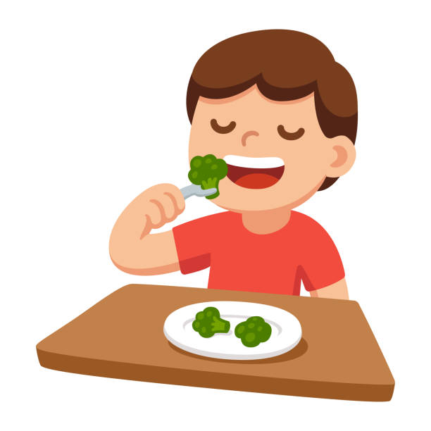


MEMORY GAME

Slide 17
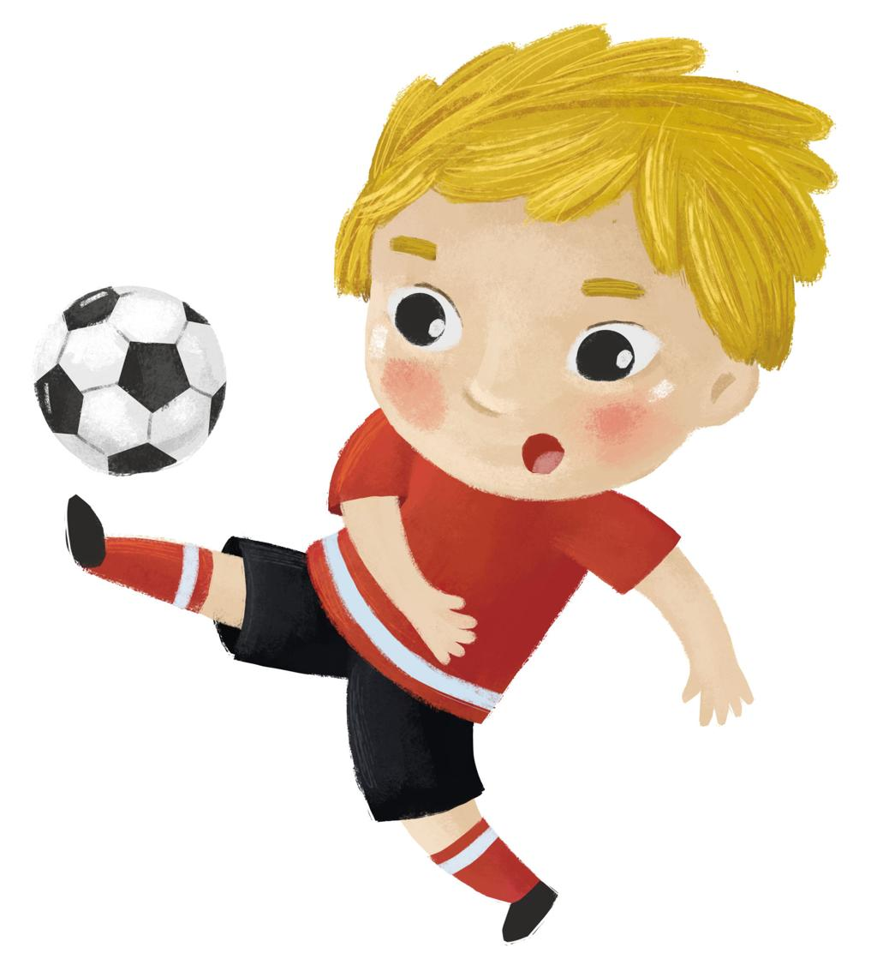
KICK

Slide 18
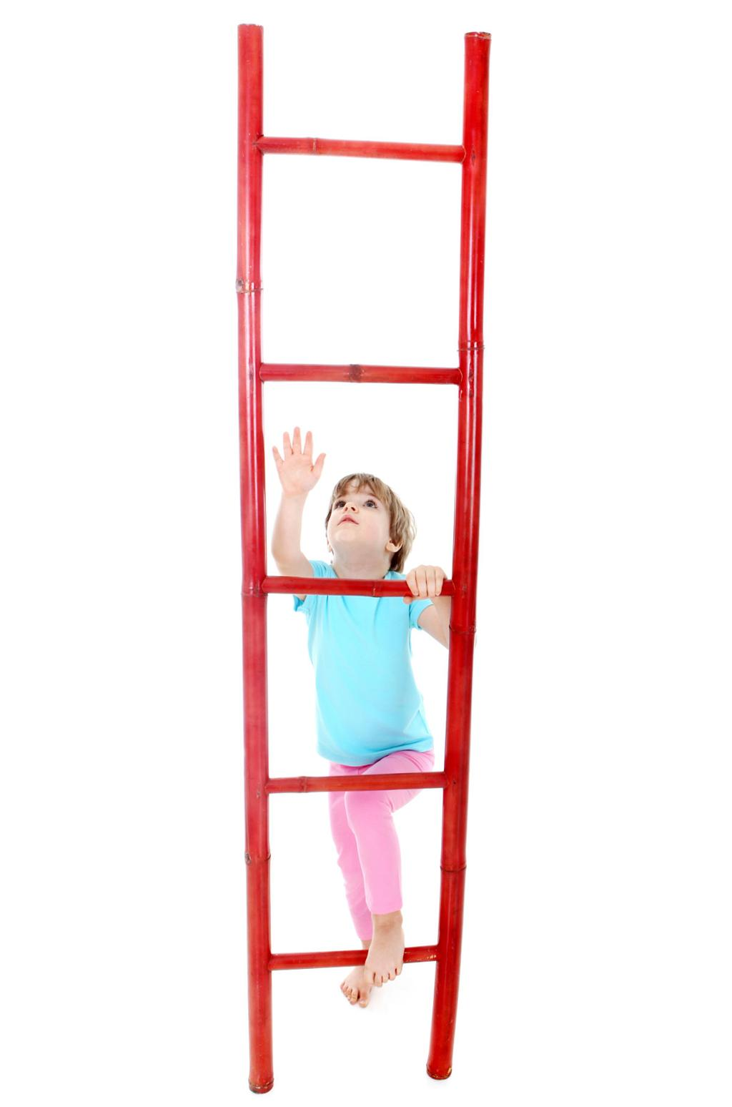
CLIMB

Slide 19
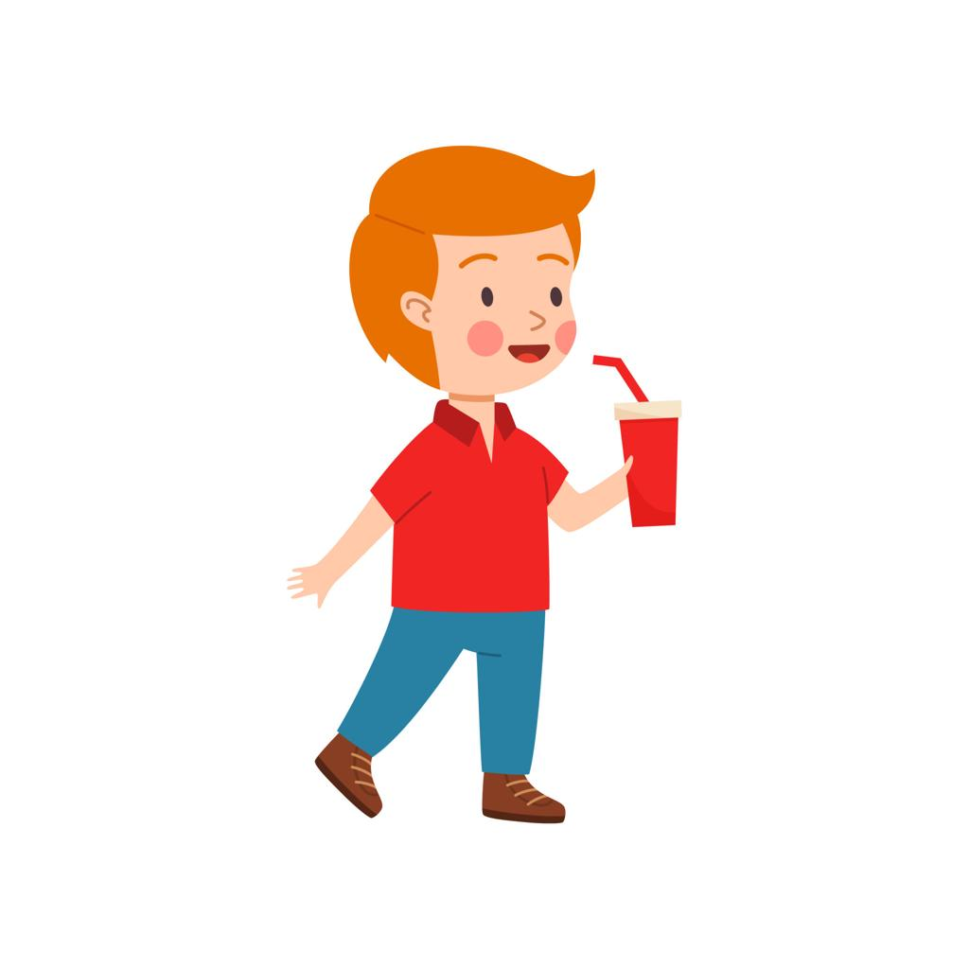
DRINK

Slide 20

HE CAN KICK VERDADERO

Slide 21

HE CAN´T DRINK FALSO

Slide 22
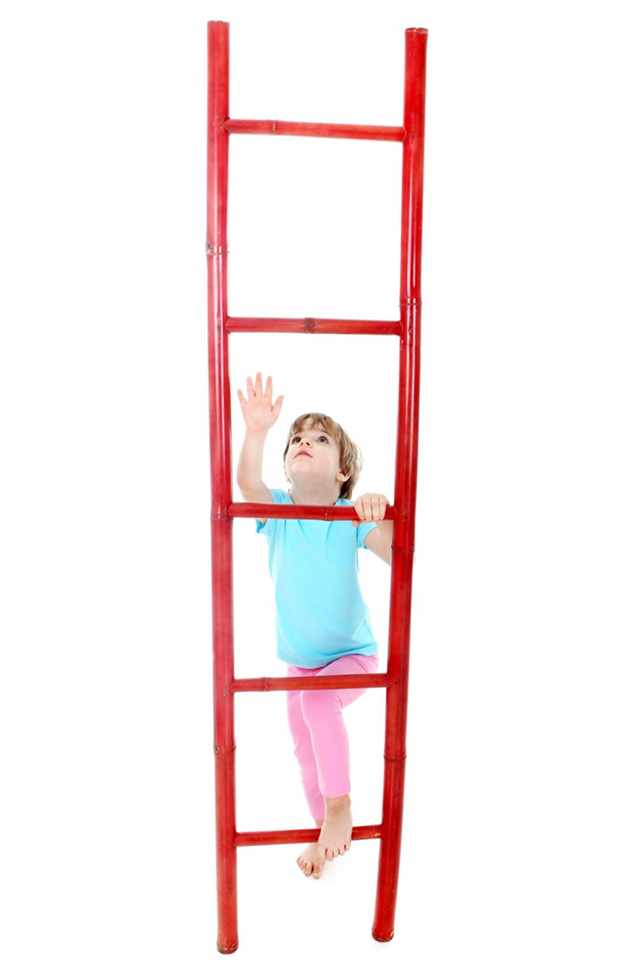
HE CAN’T CLIMB FALSO

Slide 23
Write the correct letter
Kick → _b____
Climb → __c___
Drink → __a___
a) tomar
b) patear
c) escalar

Slide 24
Complete
I can _kick_ the ball.
(kick / drink)
I can _drink__ water.
(climb / drink)
I can _climb_ a tree.
(kick / climb)

Slide 25
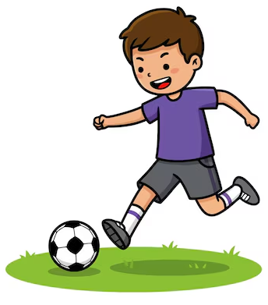
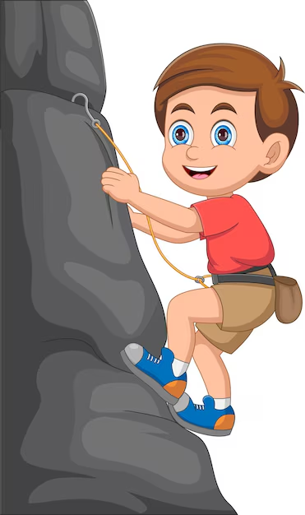
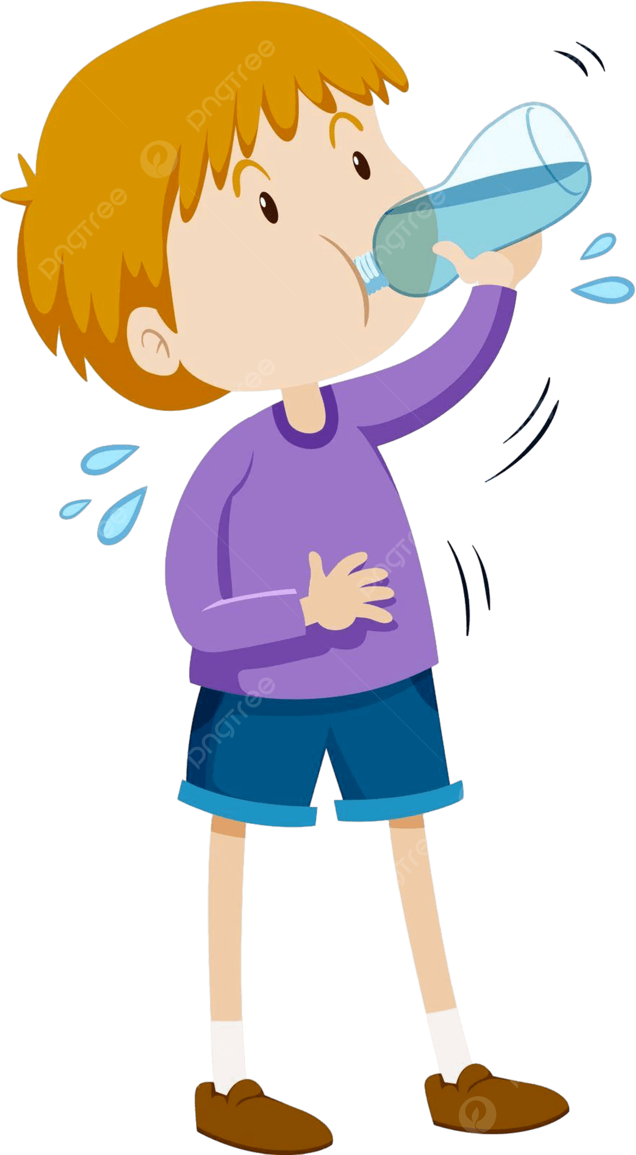
Paint red the correct verb:
a)
Kick / Drink / Climb
b)
Drink / Kick / Climb
c)
Climb / Drink / Kick

Slide 26
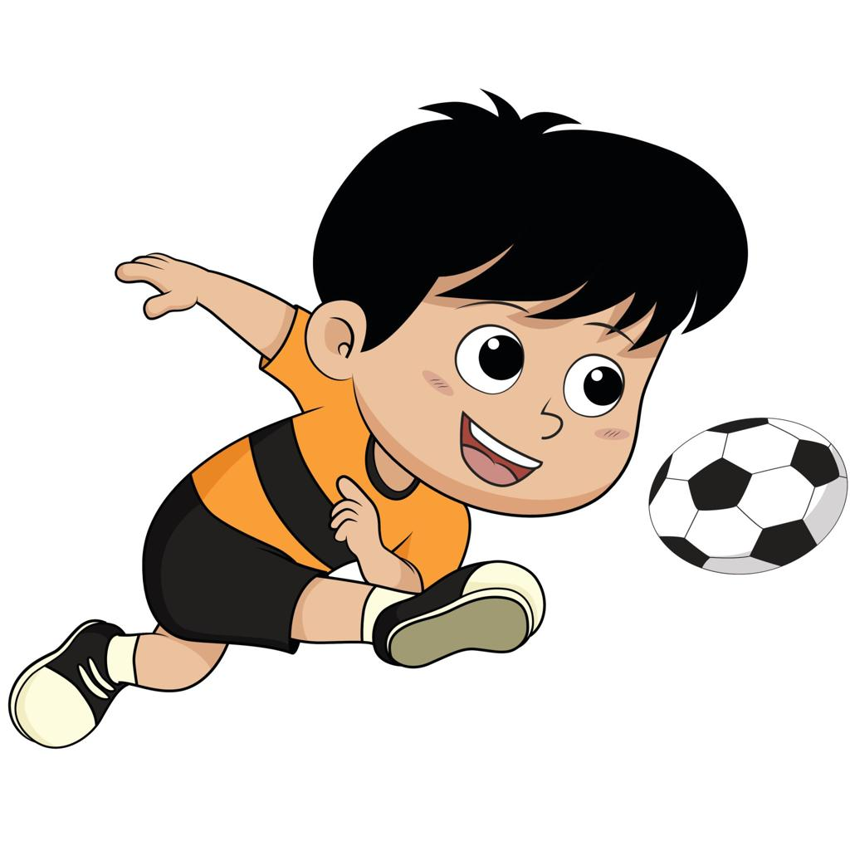
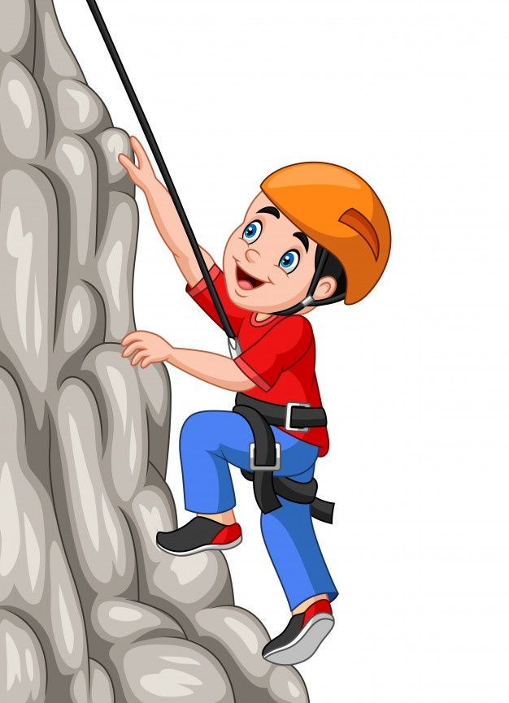
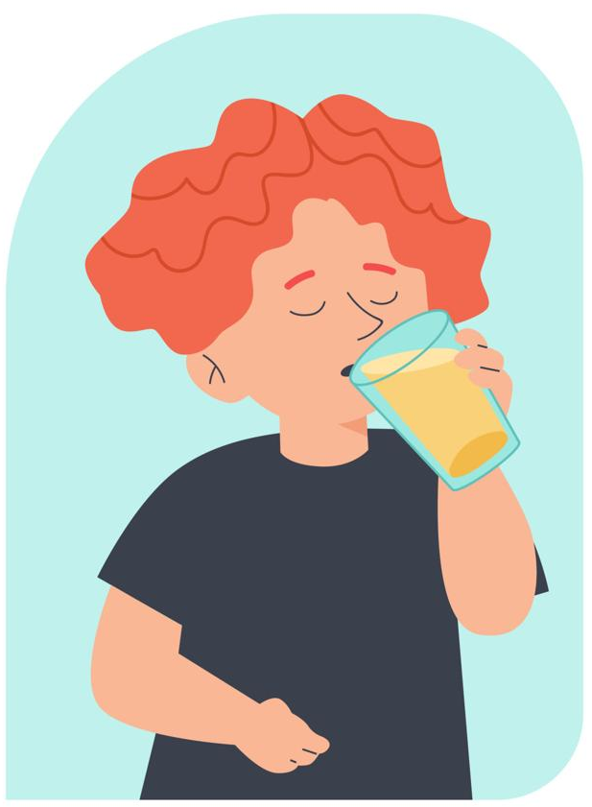
1
3
2

Slide 27
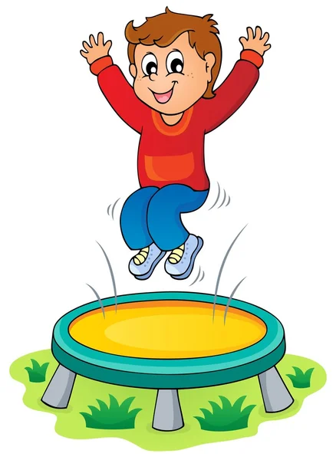
JUMP

Slide 28
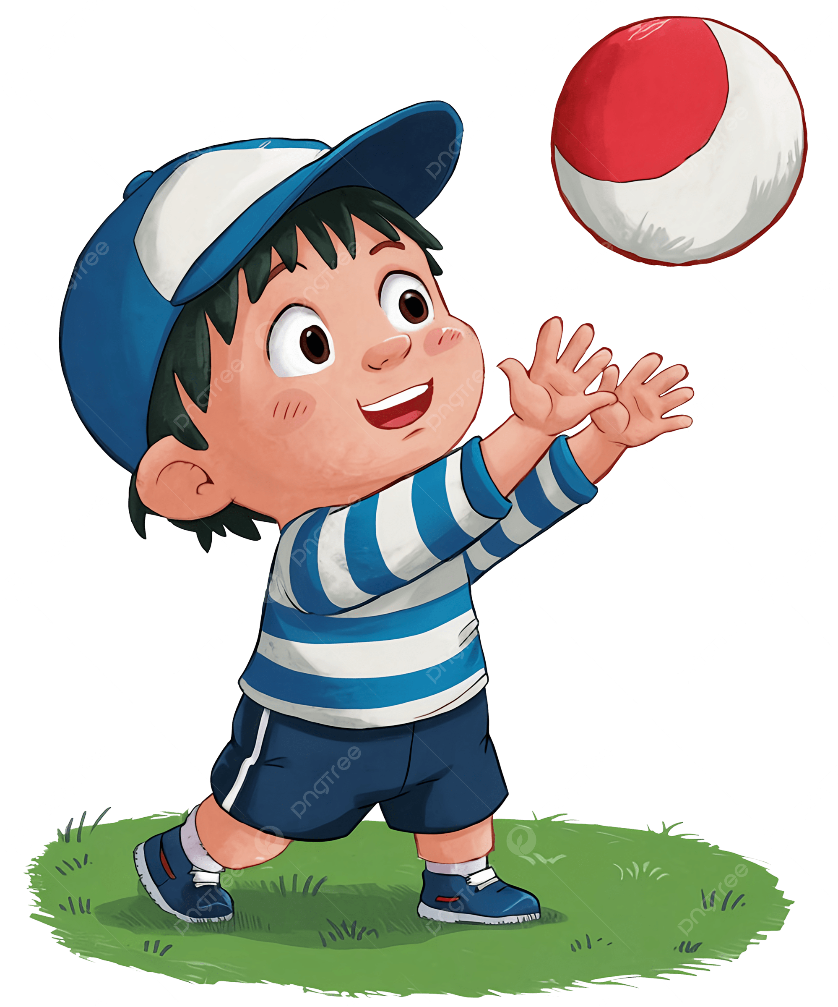
CATCH

Slide 29
EAT

Slide 30
ESCRIBE EL VERBO CORRECTO
I can _jump_ high.(jump / eat) yo puedo saltar alto
I can _catch__ a ball.(catch / jump) yo puedo atrapar una pelota
I can _eat_ pizza.(eat / catch) yo puedo comer pizza

Slide 31

Lee el texto de la nube y responde:
Tom can eat pizza,
he can jump. But he can’t catch a ball.
Preguntas
Can Tom jump?
Can Tom catch a ball?
What can Tom eat?

Slide 35
Agregar un título de diapositiva (4)

